Slide 1
メディア基礎演習
3DCGコンテンツの基礎
第1回授業：3DCGの基礎

Slide 2
担当者
C105
安本匡佑（助教）
C106
竹内亮太（演習講師）

Slide 3
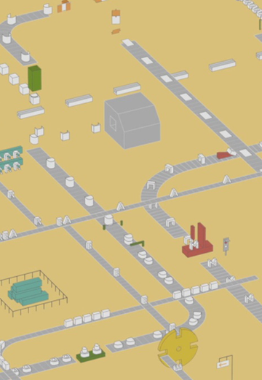
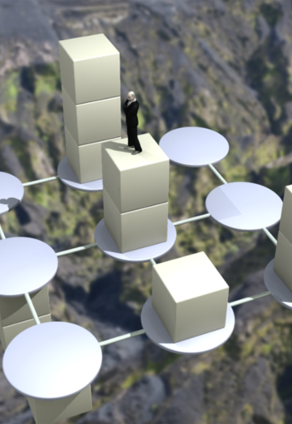
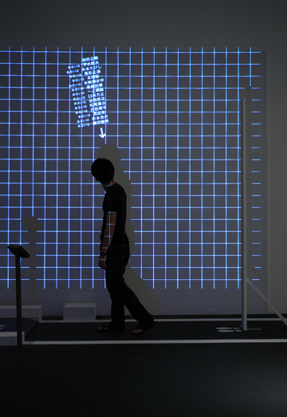
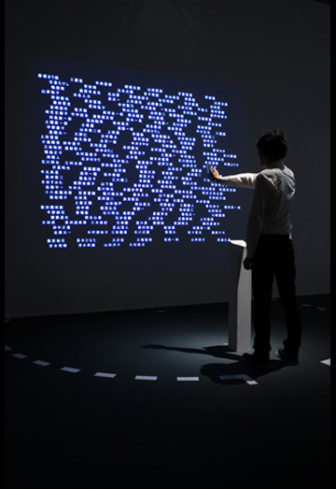
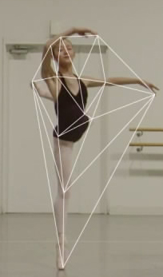
担当者

Slide 4
授業について（全6回）
授業スケジュール
第1回 3DCGの基礎知識
第2回 3DCGアニメーションの基礎知識
第3回 3DCGアニメーション制作の基礎知識
以下、グループワーク
第4回 絵コンテ・コンセプトシートの作成
第5回 最終課題制作
第6回 発表

Slide 5
第1回授業内容
授業概要説明
3DCGの基礎
ソフトウェアの使用方法
演習
3DCGアニメーションソフトウェアを使用した キャラクタ（3Dモデル）のポージング

Slide 6
出席・遅刻について
出席・遅刻
遅刻3回で欠席1回として扱う（授業開始から30分迄）
エスケープは欠席として扱う
無断欠席が1回でもあったらその時点で不可
遅刻した場合は、自己申告すること
欠席は必ず報告すること
連絡先
yasumoto@media.teu.ac.jp

Slide 7
授業概要
3Dコンテンツの基礎
目的
3DCGによるアニメーションの原理
基本的なカメラワーク
3DCG映像制作の基礎を学ぶ
キーワード
キーフレームアニメーション
カメラワーク

Slide 8
本演習で学んでほしいこと
3DCGコンテンツの作り方を
講義によって理論から理解する
演習によって実践して習得する
理論の重要性
機械的に作業を覚えても本質は身につかない
実践の重要性
理屈ばかり聞いていても技術は身につかない

Slide 9
授業計画：前半
第1週
概要説明とセットアップ
3DCGの基礎知識の説明
演習
3Dモデルにポーズを付ける
3DCGについて考える(Assitにて提出)
第2週
3DCGアニメーション(キーフレームアニメーション)の説明
演習
3Dモデルに動きをつけてアニメーション作成(Assitにて提出)
第3週
カメラワークの説明
演習
モデルに対してカメラワークを設定(Assitにて提出)

Slide 10
授業計画：後半（グループワーク）
第4週
最終課題制作の準備
演習
テーマ・コンセプトを構想(Assitにて提出)
アニメーション作品を想定した絵コンテ作成
授業時間内にチェック
第5週
静止画から動画へ
最終課題制作
演習
動画ファイルへの変換(Assitにて提出)
第6週
最終発表
提出
最終課題の全データ・動画ファイル(Assitにて提出)
アピールシート(Assitにて提出)

Slide 11
課題と配点
出席点
なし
通常点
授業への取り組み（第1、3、5週の課題）
第2、4、6週の課題
第2週：モーション制作の演習
第4週：最終課題のコンセプトシート、絵コンテ
第6週：最終課題、アピールシート
第6週の発表

Slide 12
評価方法
評価基準
授業点
技術点
努力点
アピール点
創造点
他人のデータをコピーして提出した場合はすべての点数を無効とする。

Slide 13
3次元コンピュータグラフィックスの基礎知識

Slide 14
3DCGとは
3次元コンピュータグラフィックス (3 Dimensional Computer Graphics：3DCG)
仮想3次元空間を利用した コンピュータグラフィックス
詳細は専門科目の授業で
コンピュータグラフィックの基礎理論(2年)
3DCGプログラミング(3年)
Notes:
・3Dコンテンツの応用・用途

Slide 15
3DCG制作の流れ
モデリング
仮想3次元空間上に物体の形状をつくる
アニメーション
作成したモデルに動きを付加
シーンレイアウト
カメラワーク
レンダリング
描画

Slide 16
モデリング
仮想3次元空間上に物体のモデル(形状)をつくる
ポリゴン(多角形の集合体)を定義して形状をつくる
他にNURBS、Subdivision Surface、 メタボールなど
オブジェクトにマテリアル(材質)を設定する
マテリアル設定しないと光を反射する均質な物体となる
マテリアルにテクスチャを使用 (テクスチャマッピング)
テクスチャをつけることで模様やより一層細やかな色彩・質感を出すことができる。
Notes:
Non-Uniform Rational B-Spline

Slide 17
モデリング

Slide 18
モデリング
テクスチャ キャラクターモデル(くま)

Slide 19
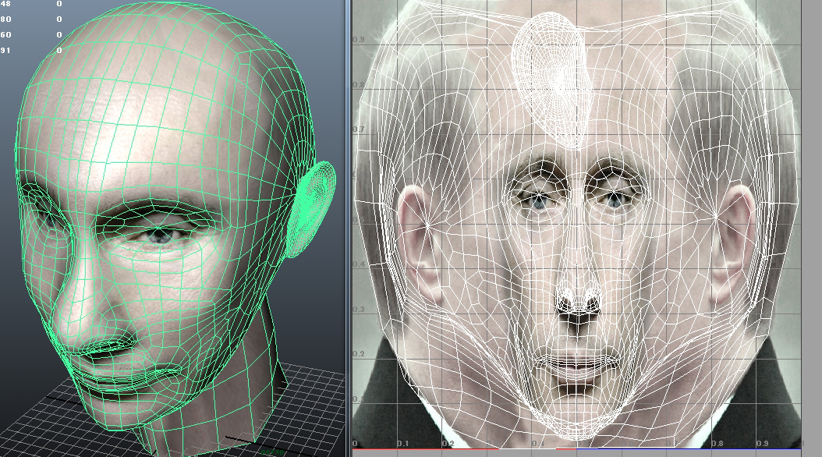
UV座標
テクスチャ座標

Slide 20
モデリング
アニメーション用キャラクタモデル
モデルの関節パーツ毎にオブジェクトを作る （無機物などに適している）
メリット：オブジェクトの作成が比較的簡単
デメリット：オブジェクトの継ぎ目が目立ってしまう
体全体をつくり、骨格モデルを埋め込む （有機物などに適している。スキンアニメーション）
メリット：リアルな動作にも対応が可能
デメリット：処理が重い、関節の表現が難しい

Slide 21
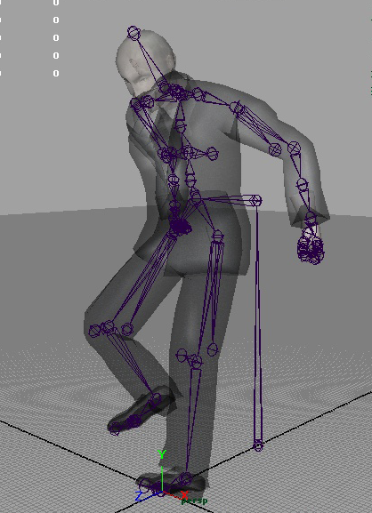
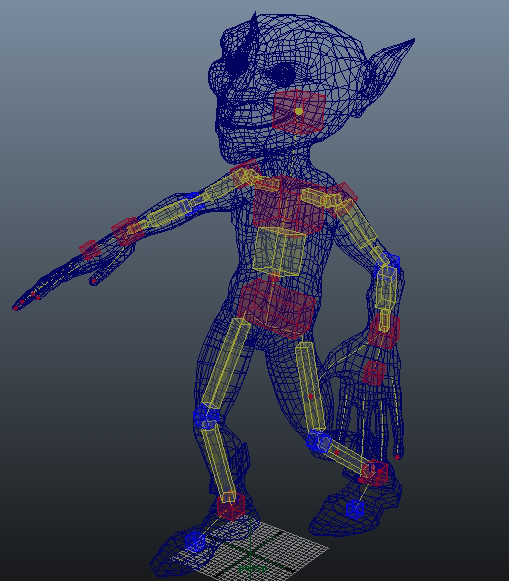
スキンアニメーション
モデル+骨格
骨格はスケルトン、ボーン、ジョイント等の呼称がある
基本的に人の骨格と同様に配置する
ボーンはスキンへの影響の範囲を疑似的に表す
よりコントロールしやすくするためのリグ

Slide 22
アニメーション
モデルの各部分の位置、角度やスケールを操作して「動き・モーション」に する
通常は回転のみ

Slide 23
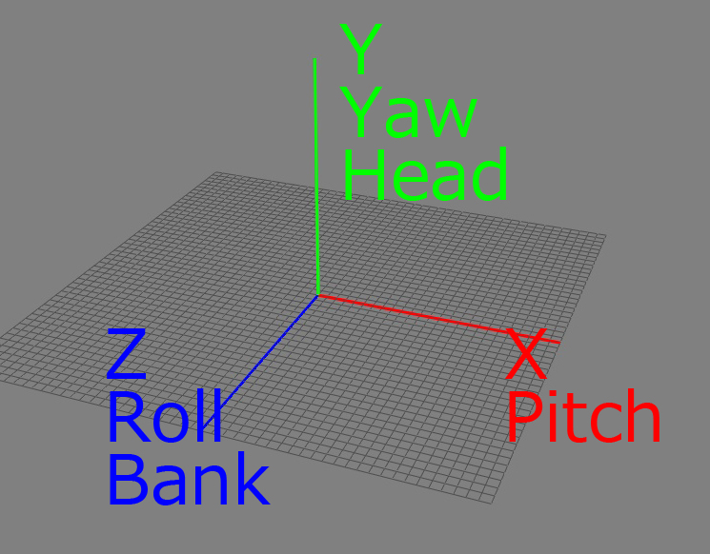
回転
回転の名称
X:仰俯角
Y:水平角
Z:回転角
回転順序
クォータニオン

Slide 24
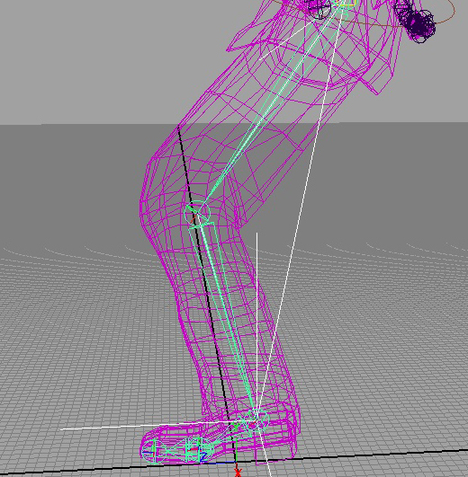
ボーンの親子関係
ワールド座標・ローカル座標
FK(Forward Kinematics)と IK(Inverse Kinematics)
用途によって使い分ける
FKだと特に歩行が困難
足すべりが起こる
演出などで誤魔化す
足元を映さない

Slide 25
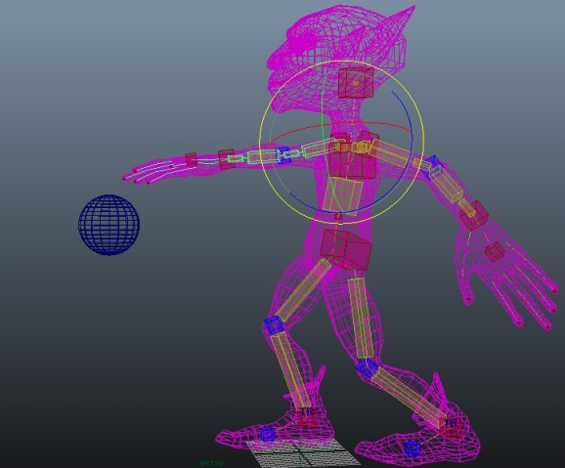
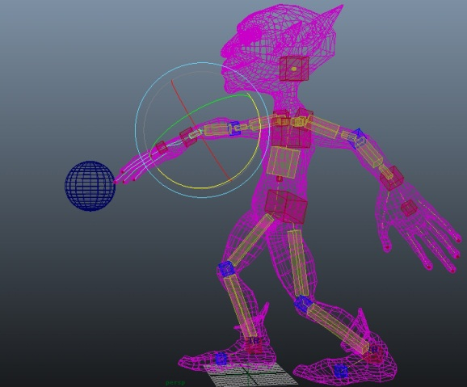
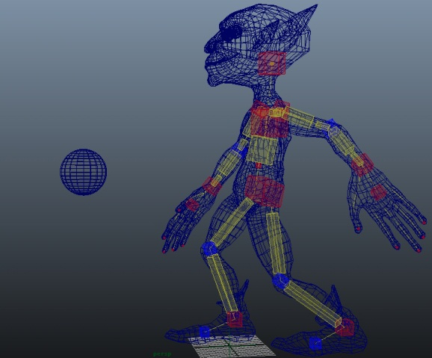
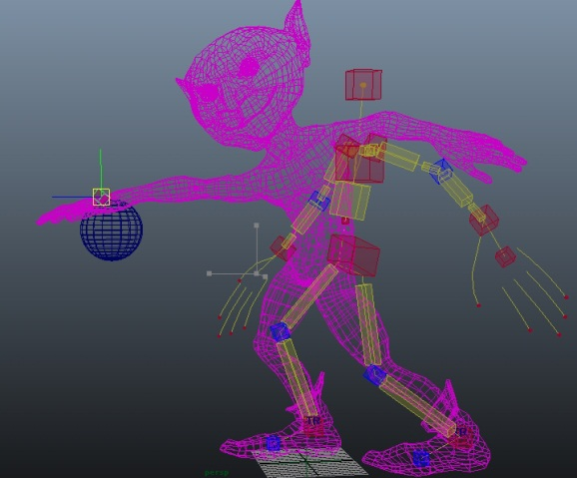
FKとIK
肩関節を回転させて
肘関節をどう回転させても届かない
FKでは親が動くと子供も動く
IKでは子供に合わせて親が自動で動く
ボールが取りたい！
手のひらをボールの位置に 移動させるだけ

Slide 26
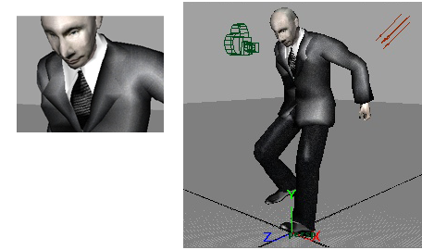
シーンレイアウト
モデルを3次元空間上に配置し、 作成したモーションを割り当てる
光源(光の位置)の設定を行う
現実世界同様に光があたらないと 真っ暗な状態となり 黒い画像が生成される
視点(カメラ)を設定して シーンを演出する
どこから見ているかということも 重要になる
Notes:
・ゲームとCGの視点の違い

Slide 27
ライティング
アンビエントライト ディレクショナルライト ポイントライト スポットライト
ボリュームライト エリアライト ３灯照明(Dir) 大域照明

Slide 28
レンダリング
設定したモデル・アニメーション・シーンレイアウトを画像として描画・生成すること
用途に応じて 多種多様のレンダリング手法がある
プリレンダリング
リアルタイムレンダリング
Notes:
・ゲームとCGの視点の違い

Slide 29
プリレンダリング
あらかじめ1枚(動画の場合は1フレーム毎)を 生成し、動画の場合はそれらをつなげて描画 すること
時間をかけてレンダリングすることができるため、 精細(精彩)なCGを作成することが可能
映画やアニメなどはこれらを利用することが多い

Slide 30
リアルタイムレンダリング
1枚の画像をその場でリアルタイムに描画すること
動画の場合は1フレーム毎の映像を 一定時間以内に作る
60FPSの場合は16ミリ秒、30FPSなら33ミリ秒
FPS(フレームレート)：単位時間あたりに何回画像が更新されるかを表す指標。値が大きくなるほど滑らかに見える（実際はモニターの垂直周波数に一致していることが理想とされる）
高速にレンダリングを行うため利用できる技術、また精度に制約を受ける
対話的な動作を求められるゲーム等で多用

Slide 31
ソフトウェアインストールと 使用方法
FK Performer

Slide 32
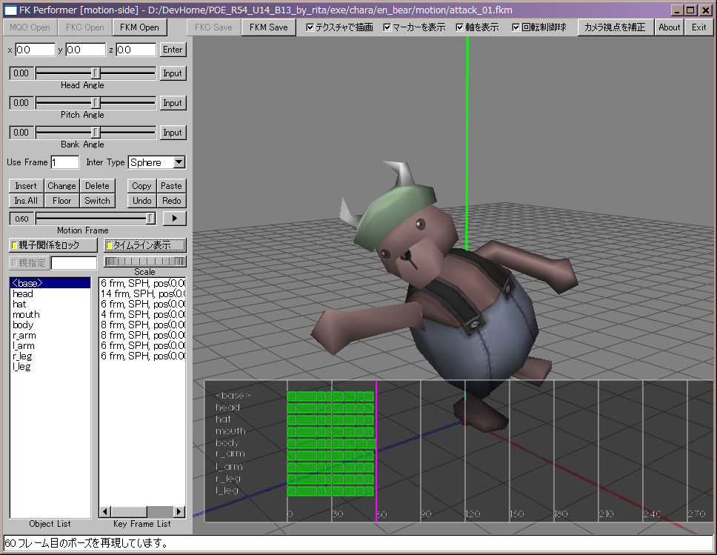
FK Performer
本学で開発し、公開しているモーション制作ツール
モーション制作と、シーンレイアウト機能を持つ
マニュアルページ
http://www.teu.ac.jp/aqua/~rita/FKP/manual.html
同じく本学で公開しているFK Systemとの連動が可能
Metasequoiaと連携が可能

Slide 33
インストール方法
本体をダウンロード
URL：http://www.teu.ac.jp/aqua/~rita/FKP/
OpenGL版をDL(ダウンロードの上のもの)
サンプルデータをDL
キャラクターサンプルデータ(1957KB) 背景サンプルデータ(3,805KB)
Zipファイルを解凍
好きな場所に配置
デスクトップ以外
英語フォルダ名、英語ファイル名

Slide 34
OpenGLとDirectXについて
グラフィックスカード(ボード)/ビデオカード(ボード)を利用して高速に3DレンダリングするためのAPI(アプリケーションプログラミングインターフェイス)
OpenGL
SGI(Silicon Graphics)が中心となって開発した3DグラフィックスのためのAPI
DirectX
マイクロソフトが開発したゲーム及びマルチメディア用途のAPI
サウンド処理や入出力処理、ネットワーク処理までを内包するトータルなゲーム作成用API/SDK

Slide 35
サンプルデータについて
本学有志で制作したゲームで使用されたもの
著作権放棄はされていない
本演習において自由に利用してよい
アクションRPGに登場するキャラクタと モンスターたち
“Phase Of Elements” ©2007 OhbadrivE

Slide 36
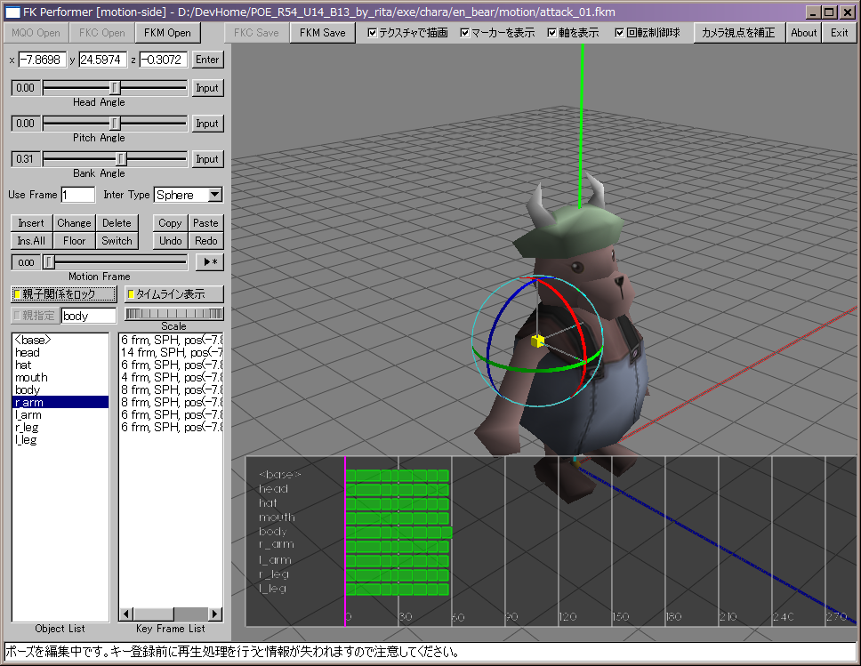
起動方法
解凍して、 実行ファイルを起動
MQO Openを押して、モデルを読み込み
FKC Openを押して、ボーンを読み込み

Slide 37
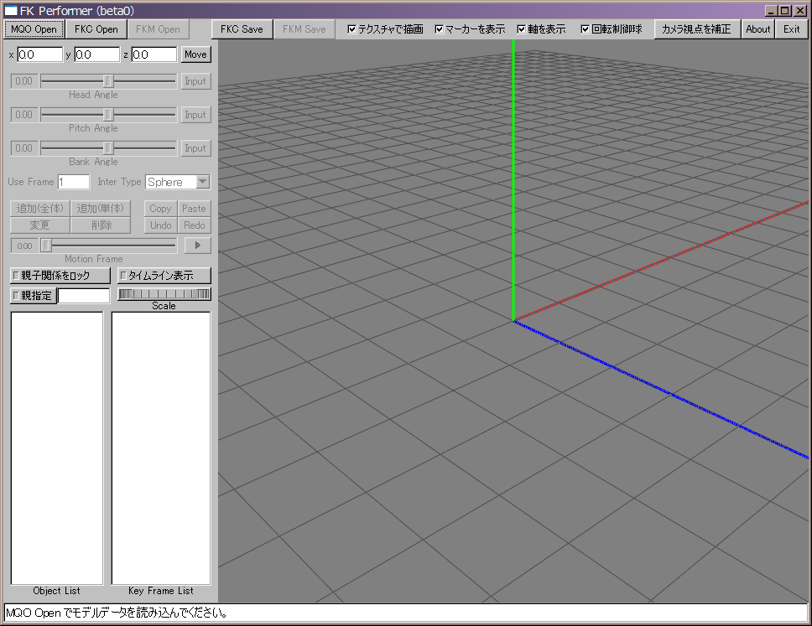
画面構成
最上段
ファイル読み込みや表示切替
左側
コントロールのための スライダー、モーション情報表示欄
最下段
ナビゲーション

Slide 38
マウスによるカメラ操作
右ドラッグで視点回転
左右同時ドラッグでズームイン・アウト
shift＋右ドラッグでもできます
中ドラッグで注視点移動
ノートPCのタッチパッドでは、Ctrl+左右同時押し
CGを扱うソフトの基本操作だが、ソフト ごとに作法が大きく違うので注意すること

Slide 39
動作確認と操作
網目と軸の伸びている向きに注意しながら、視点を回転させてみよう
中ドラッグで、視点が回転する中心点が動くのを確認してみよう
左右ドラッグで、視点が前後に動くのを試してみよう
右手座標系と左手座標系

Slide 40
3次元座標系について
X,Y,Zの3個の数値で空間中の位置を表す
ソフトウェア上で グリッドが表示されているのが X-Z 平面
Yは高さを表す
RGBの各色の軸が伸びている方がプラス(+)
これもシステムによっては異なる場合がある
Notes:
ある位置に置いてみよう、とか
横並びにしてみよう、とか
奥に並べてみよう、とか

Slide 41
キャラクターモデルの読み込み
（ソフトと一緒にサンプルデータも解凍）
例：くま(Bear)を読み込み
“MQO Open” -> “sample_model/Bear/bear.mqo”
“FKC Open” -> “Bear_setup.fkc”

Slide 42
キャラクターモデルの構成
くまさんの構造
動かしたい部分ごとに、別々のパーツとして分かれている
人型のモデルはもっと細かく分かれている
動かすことを想定したモデリング作業が必要

Slide 43
演習
モデルの部位を左クリックして、 どのくらいのパーツに分かれているのか確認
くまさんで確認したら、 他のモデルでも確認してみよう

Slide 44
キャラクターモデルのセットアップ
どの部位がどこを基準に動くのか決める
球体関節のロボットや 人形のようなもの
どの部位がどこに繋がっているかを決める
スケルトン構造
サンプルモデルには 設定済み
fkcファイルに記録済み

Slide 45
ポーズについて
動かしたい部位を クリック
表示されるリングを ドラッグ
RGBの各リングでそれぞれ回転する方向が変わる
根本の部位を回すとその先も一緒に回転する
先端を回した場合は 先端だけ回転する

Slide 46
位置と姿勢
3DCGにおける、物の見え方を決める重要な要素
どこにいるのか
どっちを向いているのか
画面左側のスライダーと数値に注目
位置は座標値で表す
向きは3つの角度で表す

Slide 47
演習
サンプルモデルに色々ポーズを取らせてみよう
手をあげる、さげる
首をまわす
脚を蹴り上げる
サンプルモデルに移動させたり、 いろんな向きを向かせてみよう
座標値と軸の向きの関係
リングの色と回転方向の関係
いじりつつ、これらを掴む

Slide 48
今日のまとめ
授業概要
出席や評価・課題のルール
3DCGの基礎知識
制作工程の流れ
「位置」と「方向」の考え方
Notes:
・3Dコンテンツの応用・用途
・ゲームとCGの視点の違い

Slide 49
ポーズの保存方法
画像として保存したい場合
保存→現在の表示を画像で保存(BMPで保存)
データとして保存したい場合
「追加（全体）」ボタンを押す
保存→モーションデータを保存(fkmで保存)
読み込むには、キャラクターモデルと セットアップデータを読み込んでから、 モーションデータを読み込んで、再生ボタンを 押すとポーズが再現される
詳細は来週以降取り扱います

Slide 50
確認課題1
以下の動きを想定したポーズを複数作成してみよう
パンチ
振りかぶった時
パンチしているところ
パンチし終わったところ
キック
振りかぶった時
キックしているところ
キックし終わったところ

Slide 51
確認課題2(ASSITで提出)
3Dコンテンツをどう使えば効果的か
メリット・デメリット、実例など踏まえ どういったものへ応用できそうか
実際にどういった使い方をしたいか
最終課題のアニメーションで何を作りたいか
200文字程度をtextファイルに書いて提出
締め切り：今日の18:00

Slide 52
次回予告
ポーズを付けたキャラクターを動かす
キーフレームモーションについて

Slide 53
参考資料
参考書 ディジタル映像表現-CGによる映像制作- CG-ARTS協会 ISBN4-903474-10-0
モデリングソフト「Metasequoia」 http://www.metaseq.net/

Slide 54
ドライバアップデート
07年度入学生斡旋機にはグラフィックスドライバに問題があります。
OSのWindows Vistaリリース直後のため、OpenGLに不具合がある
本授業で利用するソフトウェアはOpenGL版のほうが安定しています。
ドライバーアップデート手順 http://www.teu.ac.jp/aqua/~rita/FKP/driver.html
作業を行うことで東芝の公式なアップデートではないので、サポートを受けるときに何か言われるかもしれません。

Slide 55
ドライバーアップデート
ドライバ(exe ファイル)をダウンロードする
実行して解凍する(D:\ 直下を推奨)
スタート→コンピュータを右クリック→プロパティ
タスクのデバイスマネージャ(→UAC 発動→続行)
ディスプレイアダプタを展開→ 「Mobile Intel(R) 945 Express Chipset Family」を右クリック→ドライバソフトウェアの更新 多少表示名が違っていても、「Intel 945」という表記があれば大丈夫です。
「コンピュータを参照してドライバソフトウェアを検索します」
「コンピュータ上のデバイスドライバの一覧から検索します」
「ディスク使用」→「参照」→ 解凍した場所から「winvista_1583\Graphics\igdlh.inf」を選択→「開く」→「次へ」
ドライバ更新処理後、完了したら「閉じる」を押して再起動

Slide 56
ドライバーアップデート
元に戻す方法
スタート→コンピュータ→「C:\TOSAPINS\Intel_Video\setup」を開く
「setup.exe」をダブルクリック(→UAC 発動→続行)
「はい」→「次へ」→「はい」→「次へ」→「次へ」→(処理待ち)→「完了」を押して再起動 * 微妙にボタンを押す回数が違うかもしれませんが、問題ありません。
アップデートしてから挙動がおかしい場合
「コントロールパネル」から「プログラムのアンインストール」を選択し、「Intel(R) Graphics Media Accelerator Driver」をアンインストールします。
その再起動後、アップデート時に解凍した「winvista_1583」フォルダ内の「setup.exe」を実行し、ドライバを入れ直してみてください。高確率で安定します。

